Slide 1

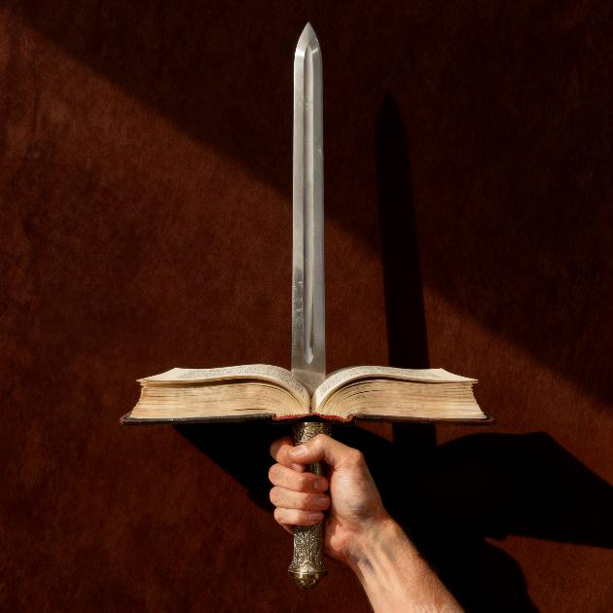
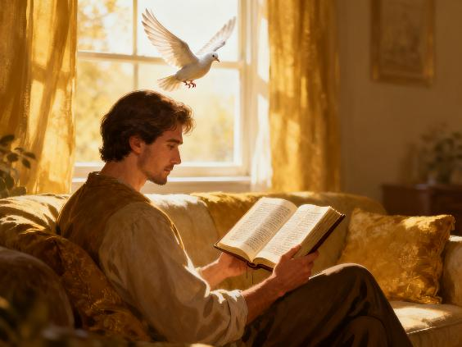
РОЛЯТА
НА БИБЛИЯТА
Урок 4 за 25 април 2026 г.

Slide 2

„Защото Божието слово е живо и действено, по-остро от всеки двуостър меч; то прониква дори до разграничението между душата и духа, между ставите и мозъка, и е съдия на мислите и намеренията на сърцето“ (Евреи 4:12, NJKV)
Notes:
Търсене в biblia-espada

Slide 3


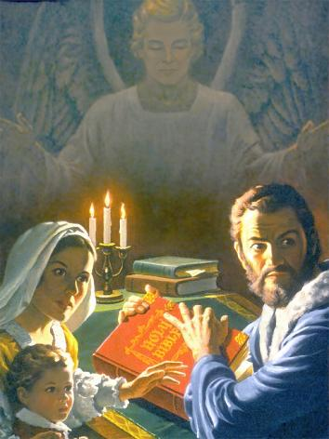
Библията е най-продаваната книга в света, като продажбите ѝ надвишават тези на втората в класацията книга пет пъти. Но това не винаги е било така.
Имало е време, когато притежаването на Библия, четенето й или дори говоренето за нея можело да бъде основание за затвор, изтезания и дори смърт.
Ако не беше специалната Божия закрила, Библията отдавна щеше да изчезне. Защо? Какво е толкова специално в тази книга, че я прави едновременно толкова обичана и толкова мразена?
Врагът на Библията
Правилни и неправилни начини за четене на Библията
Какво е Библията?
Положителните ефекти от четенето на Библията
Приятели на Библията

Slide 4
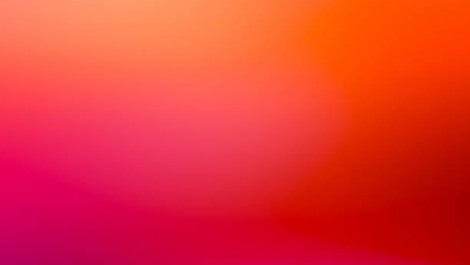

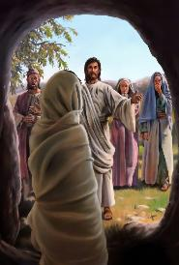
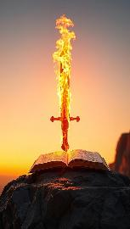
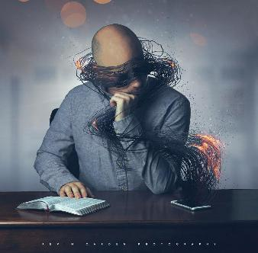
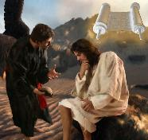
ВРАГЪТ НА БИБЛИЯТА
„Вземете […] меча на Духа, който е Божието слово“ (Ефесяни 6:17)
Помислете за това, на какво е способно изреченото Божие слово: да създава и да дава живот (Псалом 33:6) или да възкресява мъртвите (Йоан 5:28-29).
Какво може да направи Библията, писаното слово на Бога? Тя има силата да ни защити (Еф. 6:17б) и да ни преобрази (Евр. 4:12). Исус използва Библията, за да се защити срещу изкушението (Мат. 4:4, 7, 10).
Сатана знае, че е безсилен срещу силата на Библията. Затова се опита да я унищожи физически. Той се провали, тъй като библейските дружества започнаха да разпространяват хиляди екземпляри. Тогава той се опита да я дискредитира с висша критика. Сега той се стреми да ни попречи да я четем, като запълва времето ни с други неща.
Ще му позволя ли да се измъкне така? Не мога ли да намеря малко време в графика си, за да прочета Библията? Четенето й ни преобразява и ни прави силни срещу най-големия ни враг: дявола.

Slide 5
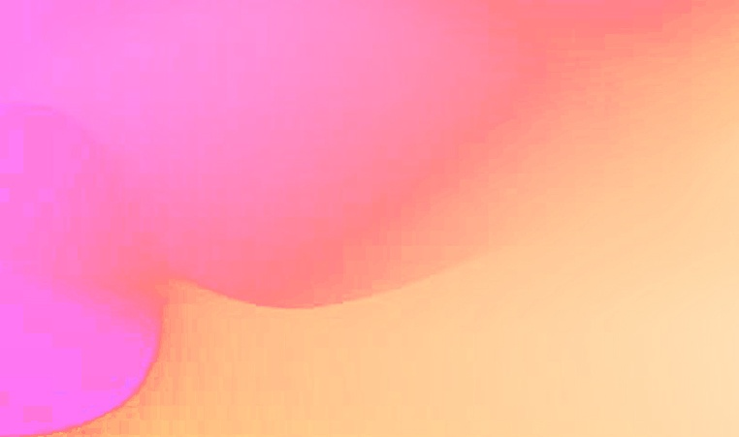
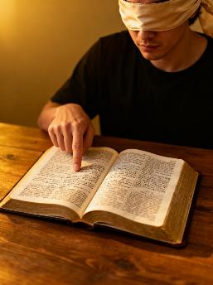
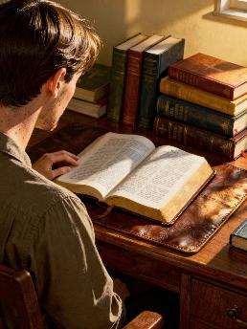
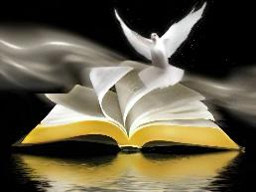

ПРАВИЛНИ И НЕПРАВИЛНИ НАЧИНИ ЗА ЧЕТЕНЕ НА БИБЛИЯТА
„Старай се да се представиш пред Бога като одобрен работник, който няма за какво да се срамува и който правилно борави с думата на истината.“ (2 Тимотей 2:15)
Неправилни форми
Намерете нещо, което съответства на нашата гледна точка
Избор на текстове на случаен принцип, без цел
Правилни форми
Търсете да научите Божията воля
Провеждане на систематично изучаване
Избирайте частите, които харесвате, и отхвърляйте тези, които не харесвате.
Не отхвърляйте нито един текст, а анализирайте ги всички.
Нашето изучаване на Библията трябва да бъде рационално, но нашият разум трябва да се подчини на силата на Светия Дух, за да разберем правилно библейското послание.
Защо? Защото нашият разум е ограничен и не винаги е надежден. Ето защо, когато изучаваме Библията, трябва да търсим мъдростта на нейния Автор.

Slide 6
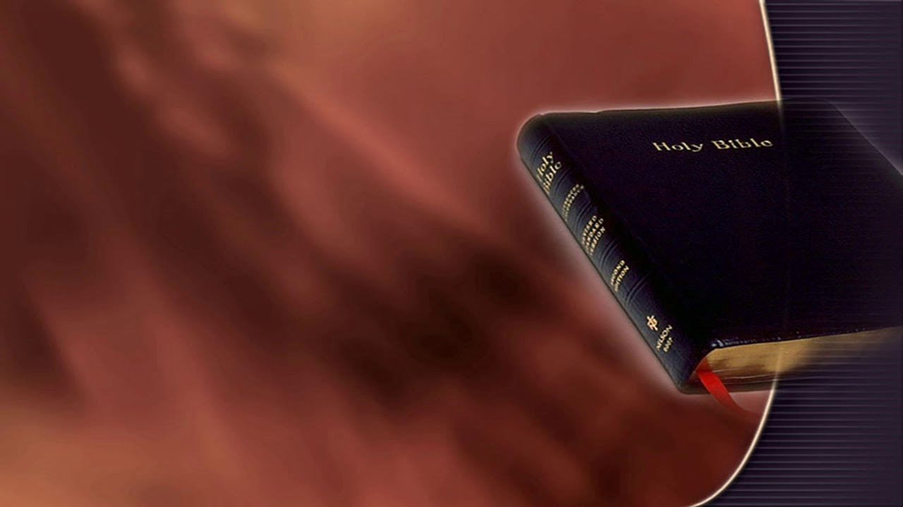
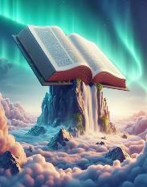
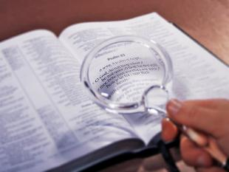
Какво е Библията?
В нашето общество, и дори сред християнските кръгове, съществува убеждението, че истината е относителна, че няма истина, която да остава постоянна и неизменна във времето.
„Цялото Твое слово е истина,
и всеки от Твоите праведни съдби трае вечно.“
(Псалом 119:160 NKJV)
Въпреки това Библията – като Божието слово – твърди, че притежава абсолютната истина (Псалом 119:160; Йоан 17:17; Яков 1:18). Тя твърди, че е чиста и е защитен щит срещу човешките измислици (Притчи 30:5). Ако добавим към нея някоя от нашите собствени „истини“, може да бъдем счетени за лъжци пред Бога (Притчи 30:6).
Всяко твърдение, всяка истина трябва да бъде проверена от Библията. Когато има противоречие между това, което считаме за истина, и това, което казва Библията, има две възможности: или ние грешим, или тълкуваме Библията погрешно.

Slide 7


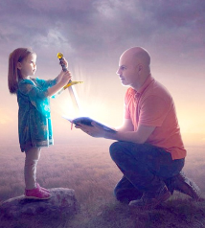
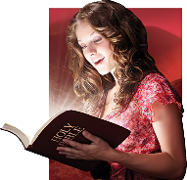
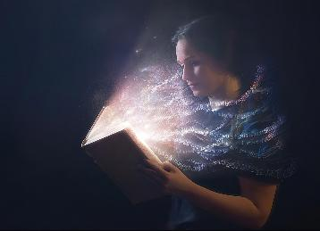
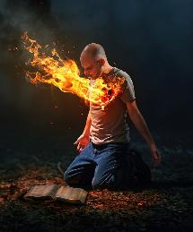
ПОЛОЖИТЕЛНИТЕ ЕФЕКТИ ОТ ЧЕТЕНЕТО НА БИБЛИЯТА
„Твоето слово съм скрил в сърцето си, за да не съгреша против Теб“ (Псалом 119:11)
Нещо, което дори най-заклетите врагове на Библията не могат да отрекат, е нейната сила да променя хората. Павел я сравнява с меч, който притежава голяма сила.
Това ни помага да се видим такива, каквито сме в действителност
(Евр. 4:12)
То ни предпазва от греха
(Псалом 119:11)
То е храна за душата ни (Еремия 15:16)
То ни помага да растем духовно (1 Петрово 2:2)
Той ни дава живот
(Йоан 6:63)
Никоя друга книга не може да ни повлияе така, както Библията. Когато сме готови да въведем нейните учения в живота си, ние се променяме към по-добро.
Когато я четем с отворено сърце и молим Бог за просветление от Светия Дух, животът ни се променя.

Slide 8
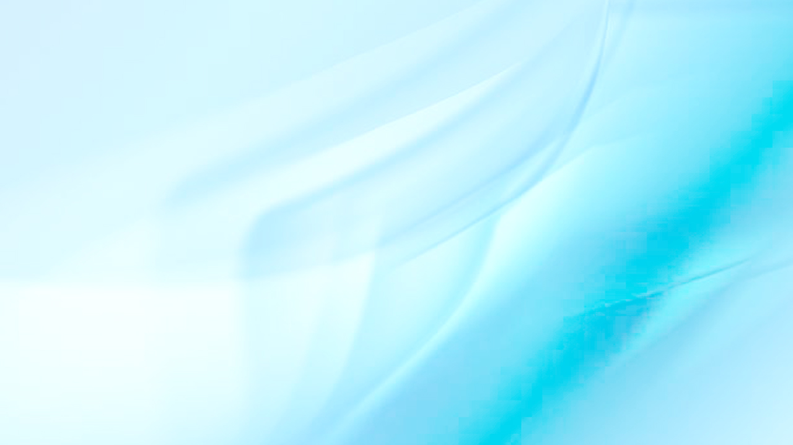
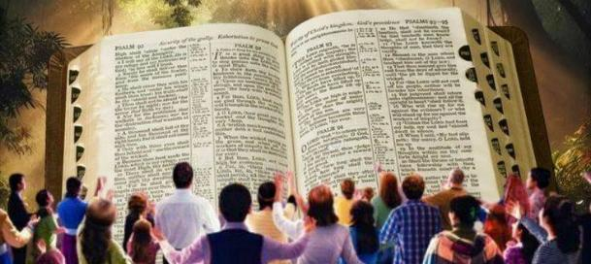
„Затова и ние благодарим на Бога без прекъсване, защото, когато приехте Божието слово, което чухте от нас, вие го приехте не като слово на човеци, а както е в действителност, като Божие слово, което и действа в вас, които вярвате.“ (1 Солунци 2:13)
ПРИЯТЕЛИ НА БИБЛИЯТА
Когато възприемаме Библията по този начин…
Тя ни показва състоянието на нашата връзка с Бога
Тя ни казва как да укрепим тази връзка
Преживяваме постепенна трансформация
Приближаваме се към Исус
Това ни прави мъдри за спасението
Ние растем в познанието на истината
Вярата ни расте и се укрепва
Имаме надежда
Осъзнаваме, че ни очаква по-добър, вечен и чудесен живот
Приятелите на Библията подхождат към нея с осъзнаването, че тя е Живото Слово на Бога (1 Солунци 2:13). Но как мога да стигна до това убеждение?
Павел ни казва, че за това се нуждаем от духовно различие, тоест способността да разбираме духовните неща (1 Коринтяни 2:14). Следователно, разпознаването на божественото послание в Библията е дело на Святия Дух, действащ в нас.

Slide 9
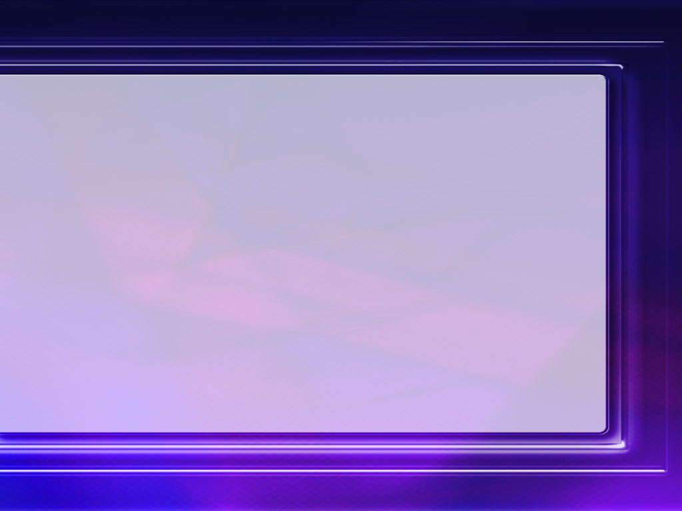
„Библията разкрива истината с такава простота и съвършено съобразена с нуждите и копнежите на човешкото сърце, че е удивлявала и очаровала дори най-образованите умове, като в същото време позволява и на най-скромните и необразовани хора да разберат пътя към спасението. И все пак тези изложени по прост начин истини засягат теми, които са толкова възвишени, толкова всеобхватни, толкова безкрайно надхвърлящи човешкото разбиране, че можем да ги приемем само защото Бог ги е обявил. […] Колкото повече човек изследва Библията, толкова по-дълбоко става убеждението му, че тя е словото на живия Бог, и човешкият разум се прекланя пред величието на божественото откровение.“
Е. Г. Уайт (Стъпки към Христос, стр. 107)

Slide 10


